Slide 1




크루(Crew) + 하자(do it)
운동 크루를 찾아 함께 달리는 공간
대전3반 비전공 자바
우연주 백승민

Slide 2





목차
1. 개발 배경
4. 화면 설계도
2. 개발 일정
5. 주요 구현 기능 및 개발 결과
3. 이용 툴 및 시스템 구조도
6. 개발후기
CREWIT

Slide 3



개발배경
갓대권, 허꾸 약속 감..
혼자 클라이밍은 쉽지 않아...
같이 할 수 있는 사람 없을까?
크루 커뮤니티를 만들어버려?

Slide 4



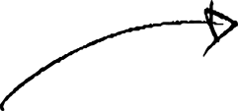
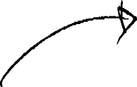
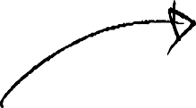

개발 일정
화면 구성 (목업 작성)
기능 설계
기능 구현
디버깅
취합 및 기능 점검
css 디자인 작업
CREWIT

Slide 5








이용 툴
언어
프론트엔드
백엔드
데이터베이스
JAVA Script | JAVA
VueJS | Pinia
SpringBoot | Swagger
MySQL
CREWIT

Slide 6
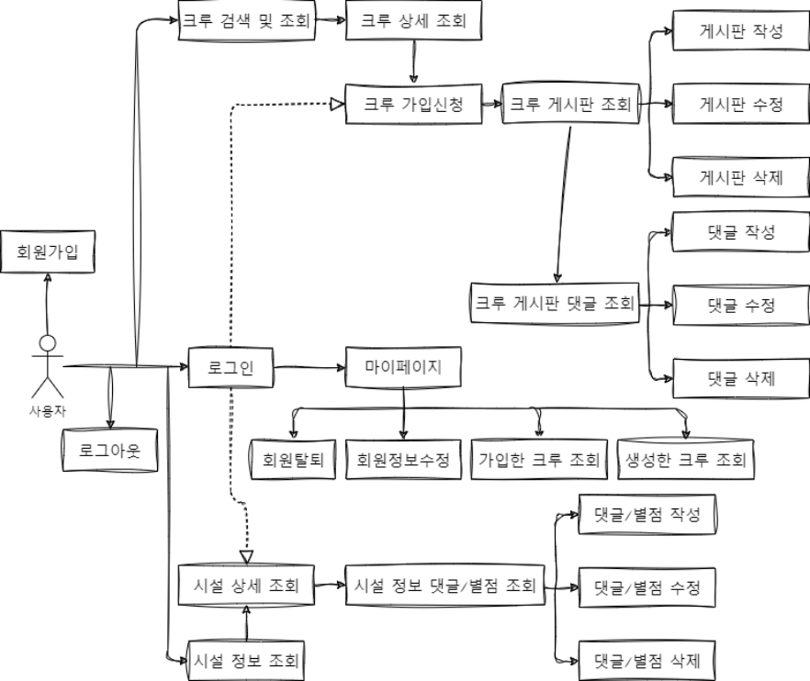
유스케이스 다이어그램
CREWIT

Slide 7
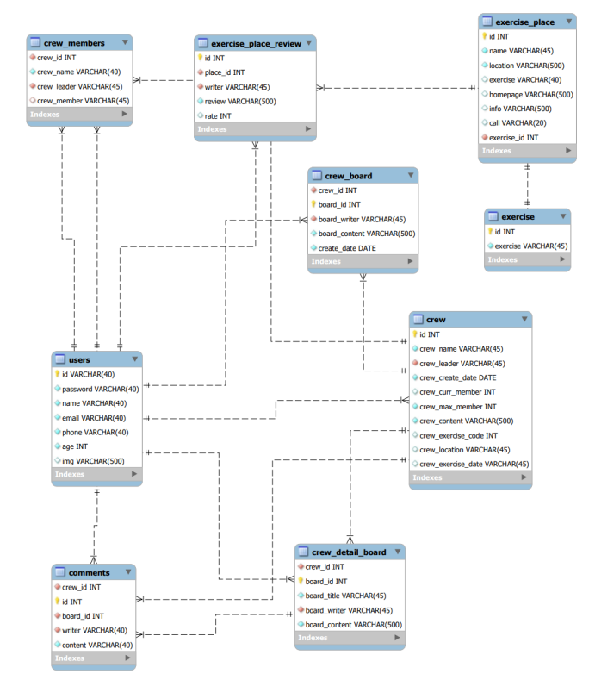
ERD
CREWIT

Slide 8
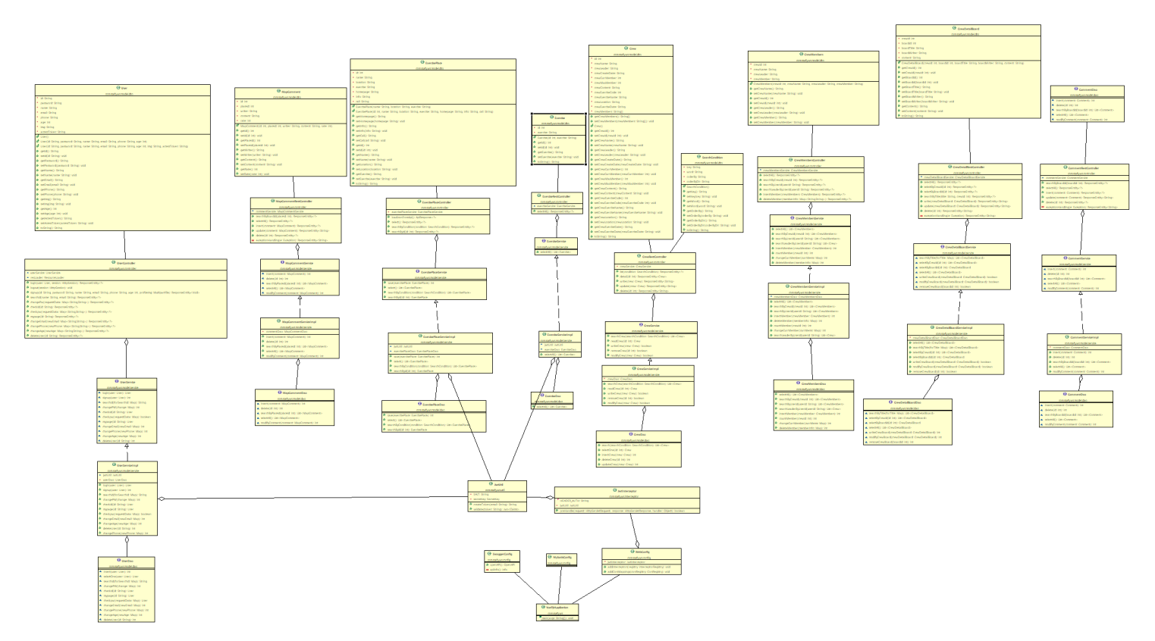
클래스 다이어그램
CREWIT

Slide 9
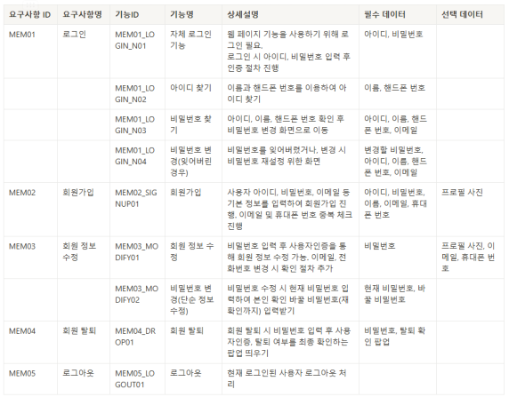
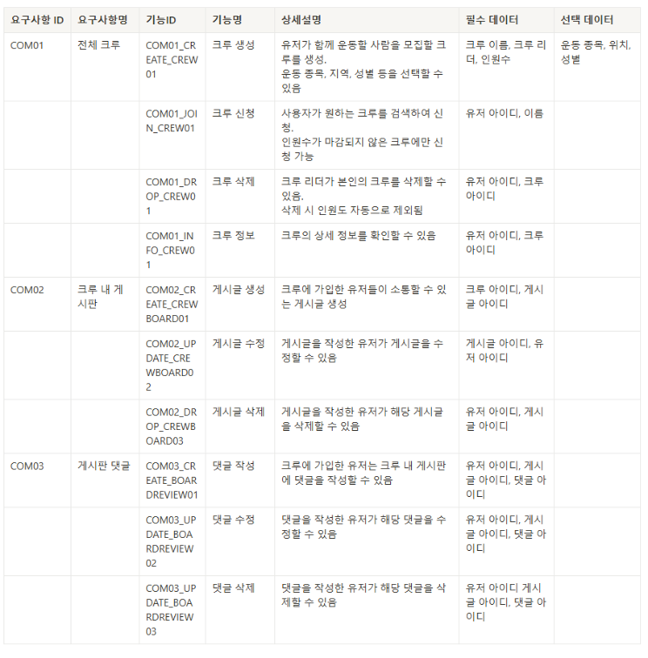
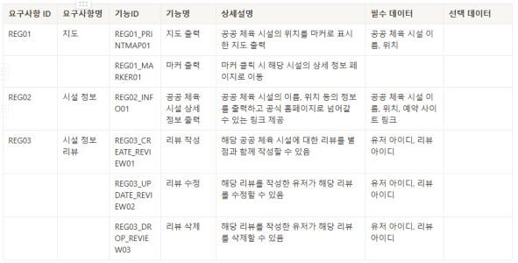
요구사항 정의서
사용자
크루
시설 정보
CREWIT

Slide 10
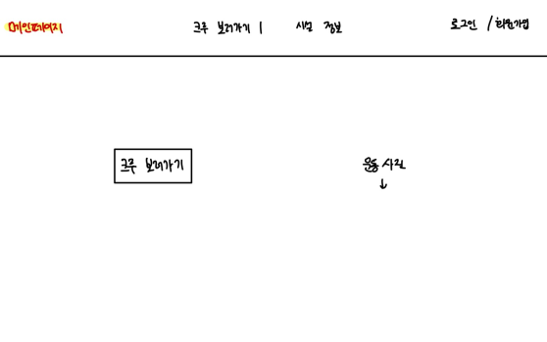
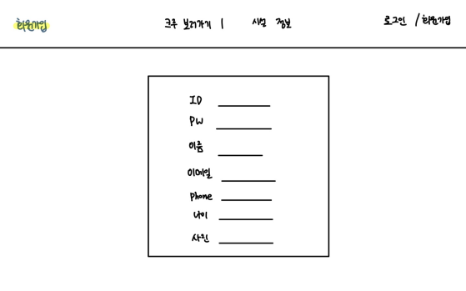
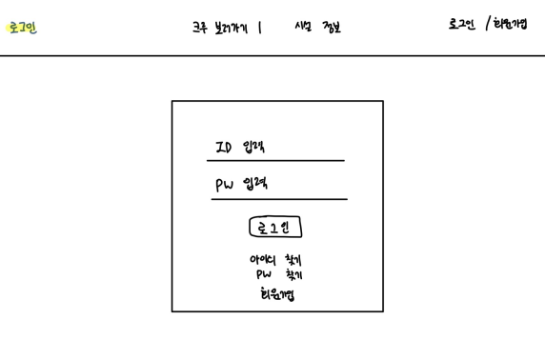
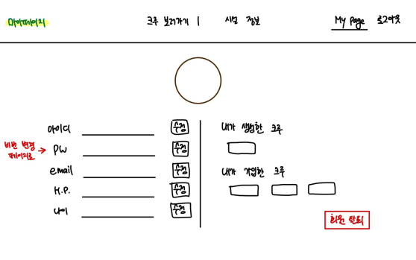
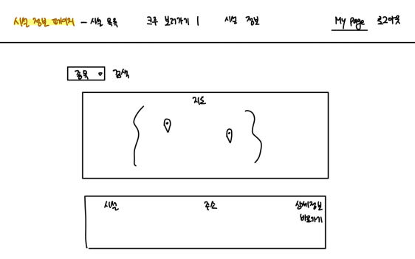
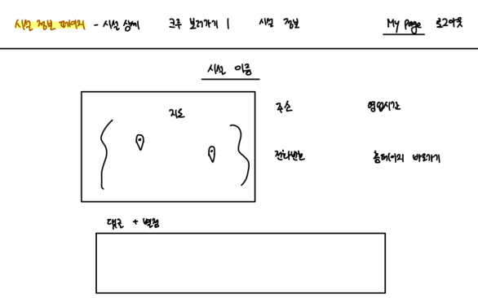
화면 설계도
CREWIT

Slide 11
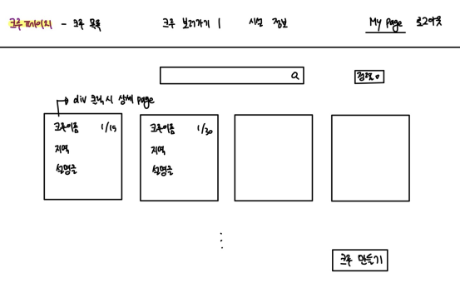
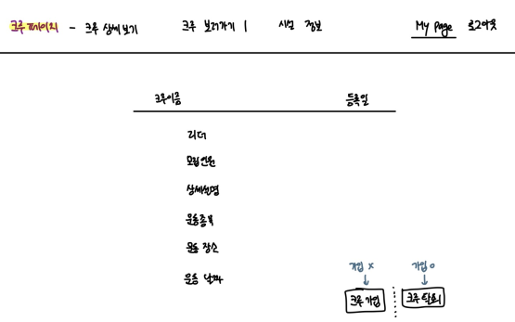
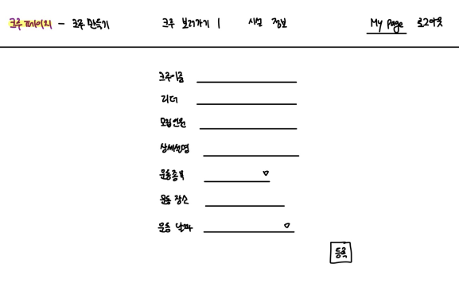
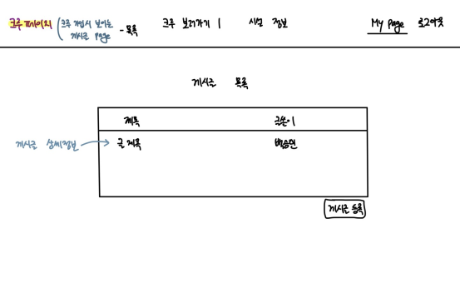
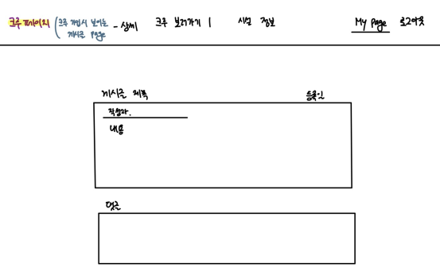
화면 설계도
CREWIT

Slide 12
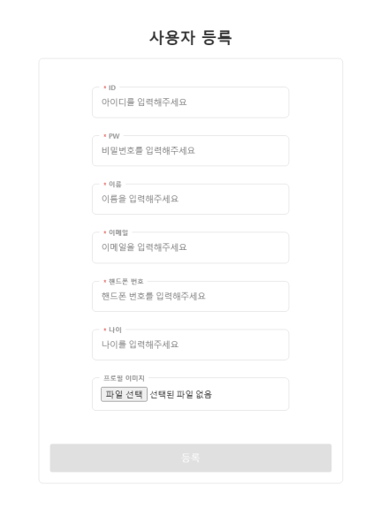
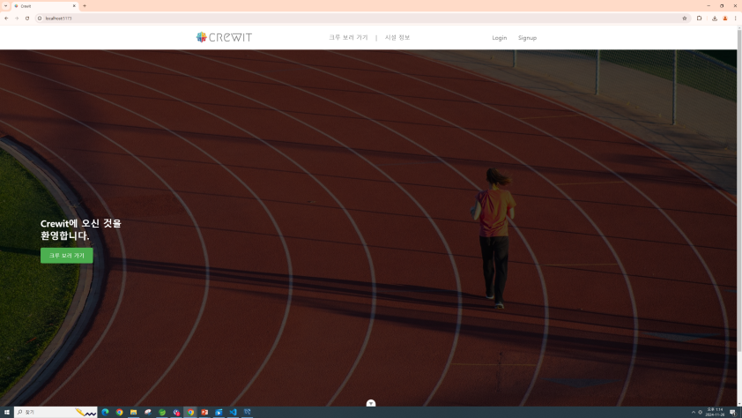
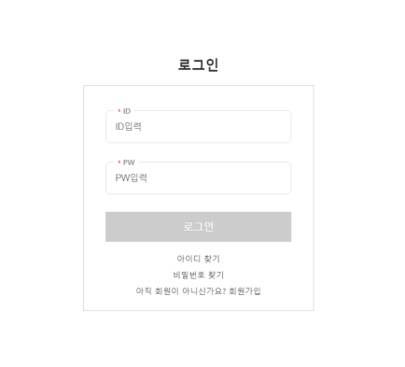
주요 구현 기능
회원 인증 기능
메인화면
로그인
회원가입
CREWIT

Slide 13
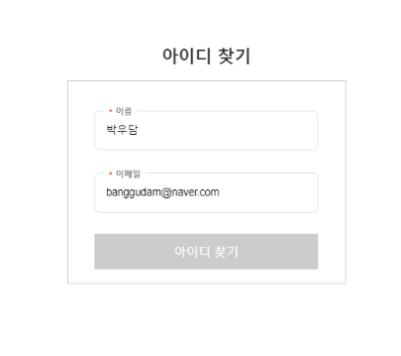
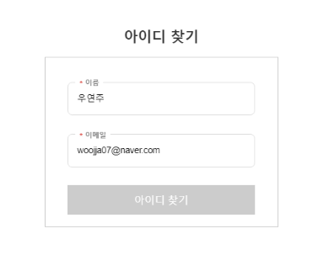
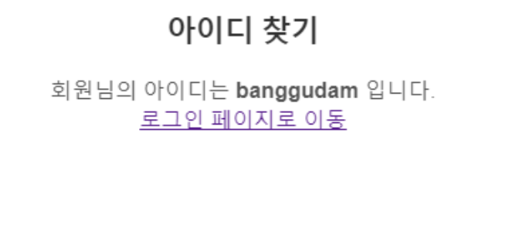
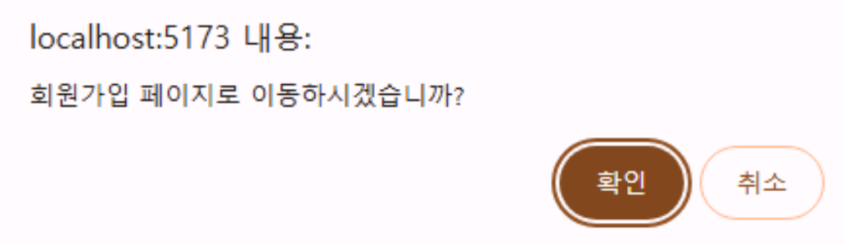
주요 구현 기능
회원 인증 기능
회원의 아이디 찾기
비회원의 아이디 찾기
로그인
CREWIT

Slide 14
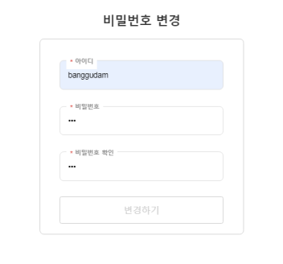
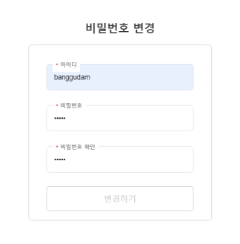
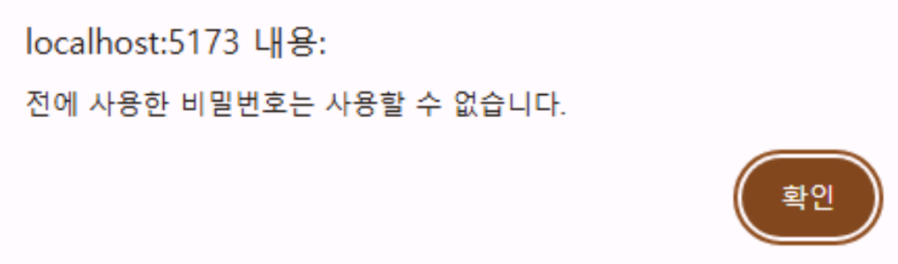
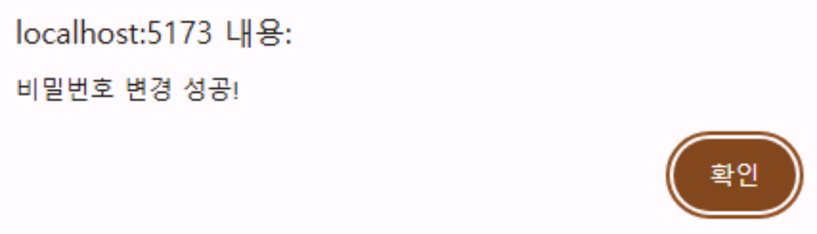
주요 구현 기능
회원 인증 기능
이전과 동일한 비밀번호 입력 시
이전과 다른 비밀번호 입력 시
로그인
CREWIT

Slide 15
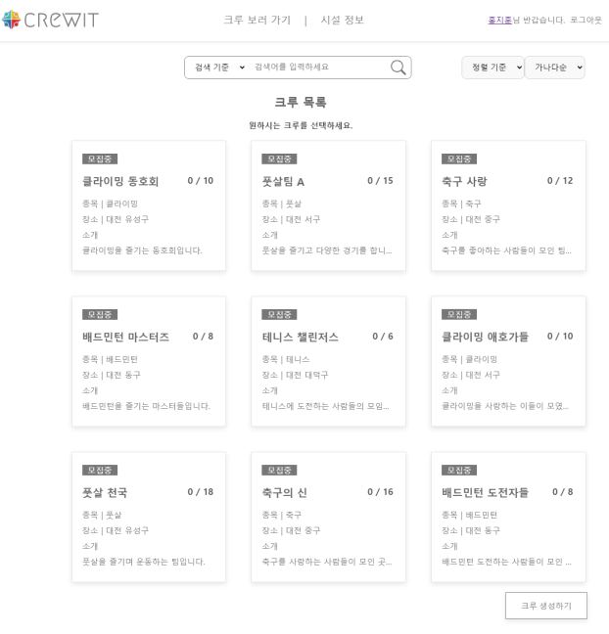
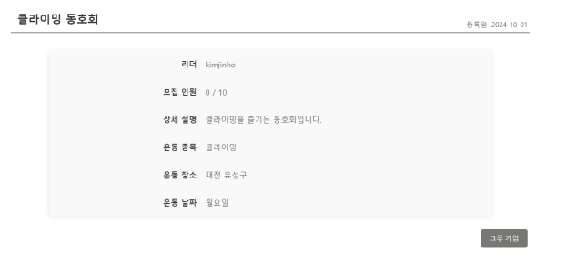

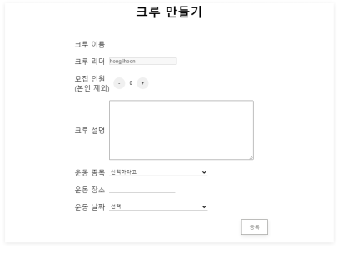

주요 구현 기능
크루
크루 목록 화면
크루 상세
크루 생성
CREWIT

Slide 16
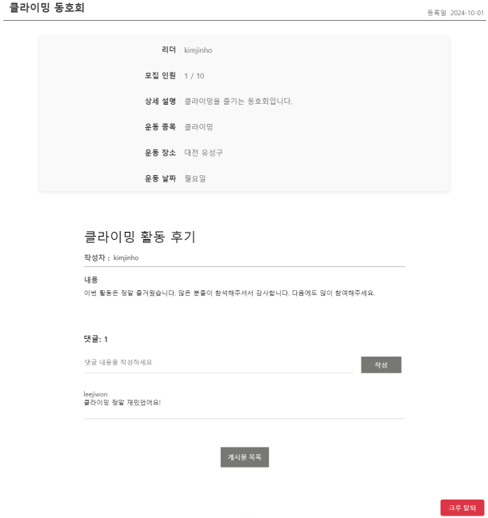
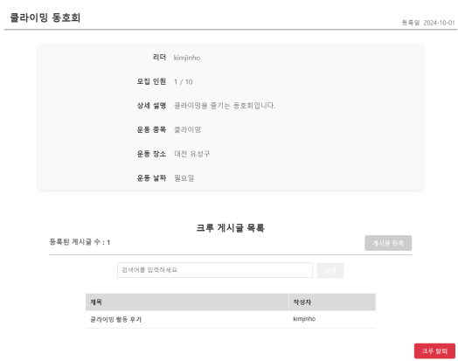
주요 구현 기능
크루
크루 가입 시 게시판
크루 가입 시 게시판
CREWIT

Slide 17
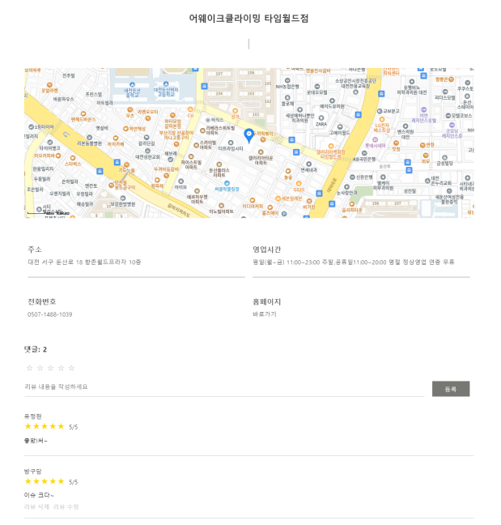
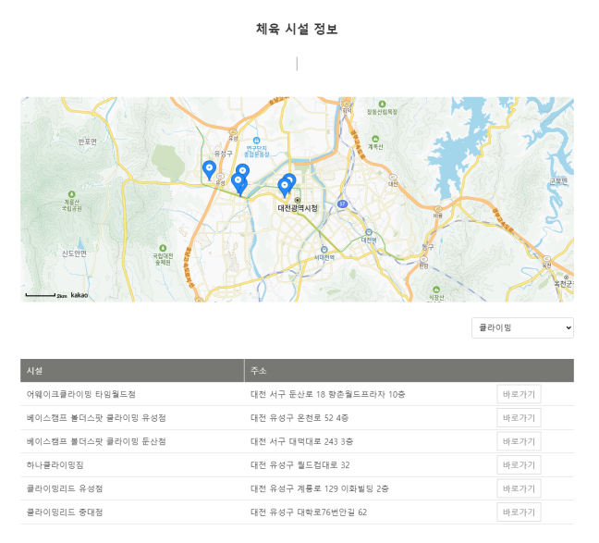
주요 구현 기능
시설 정보
시설 상세 정보
시설 정보 화면
CREWIT

Slide 18
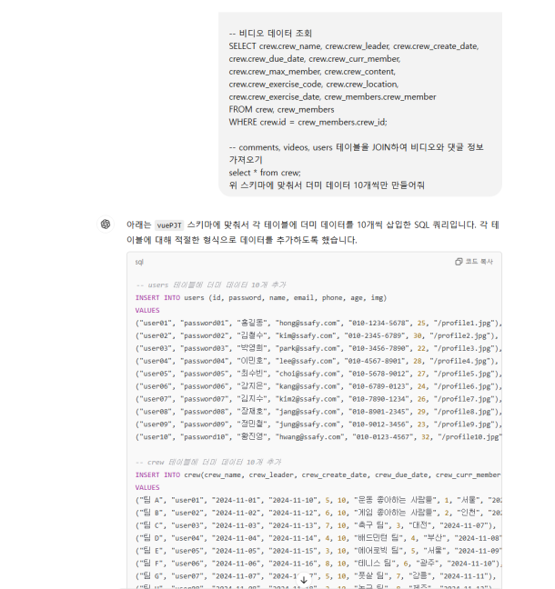
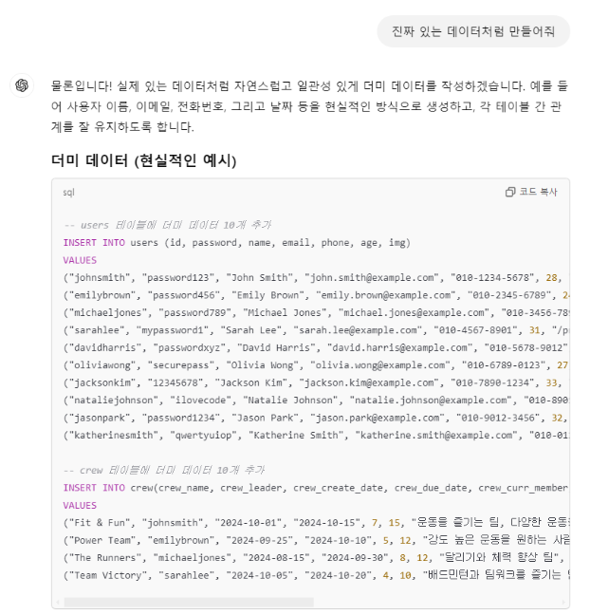
생성형 AI 사용
CREWIT

Slide 19




개발 후기
우연주
백승민
기본 기능 구현이라는 목표를 달성하였지만, 조금 더 시간이 주어졌다면 더 많은 기능을 담았을 것 같다. 강의를 들으면서 놓쳤던 부분을 프로젝트를 하면서 다시 배우며 한층 성장할 수 있었다.
더 많은 기능을 넣고 싶다는 아쉬움도 많이 남지만 한 학기 동안 배운 내용을 전체적으로 복습하면서 하나의 프로젝트를 완성할 수 있었다는 점이 뿌듯하다.
CREWIT

Slide 20




Slide 21
감사합니다
CREWIT

